Slide 1
Motieven in de literatuur
Van Aeneas tot zwavelzuur

Slide 2
Algemeen gebruik van motief
Het motief wijst op een onderwerp dat in verscheidene kunstwerken, vaak uit heel verschillende tijden, wordt behandeld. Voorbeelden zijn het dubbelgangersmotief, het motief van het onbewoonde eiland en het paradijsmotief.

Slide 3
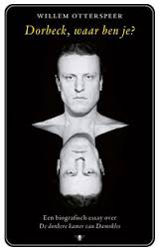
Dubbelgangersmotief

Slide 4
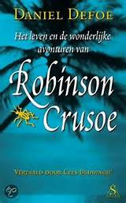
Onbewoonde eiland
Robinsonade

Slide 5
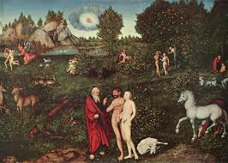
Paradijs
Hof van Eden

Slide 6
Term motief in engere zin
In enge zin is motief een term uit de verhaalanalyse. Het gaat daarbij om een gegeven (voorwerp, verschijnsel, gebeurtenis) dat meerdere malen in een verhaal terugkeert en een meer dan gewone (symbolische) betekenis heeft, ook bekend als leidmotief. In die zin onderscheidt men concrete en abstracte motieven.

Slide 7
Concrete motieven
Een concreet motief komt aan de oppervlakte van het verhaal voor.
Toegepast op 'Saidjah en Adinda' van Multatuli: de kerven in het rijstblok (concreet, herhaaldelijk vermeld) staan voor de trouw van Adinda, de buffelroof voor het onrecht in de kolonie.)
Notes:
Tel de manen. Ik zal uitblijven driemaal twaalf manen ... deze maan rekent niet mee. Zie, Adinda, kerf een streep in je rijstblok bij elke nieuwe maan. Als je driemaal twaalf strepen hebt ingesneden, zal ik de dag die dáárop volgt, aankomen onder de ketapan. Beloof je, dáár te zijn?‘
Nee, hij hoorde weinig van wat men hem zei. Hij hoorde geheel andere tonen. Hij hoorde hoe Adinda zeggen zou: `Zij wèl gekomen, Saïdjah! Ik heb aan u gedacht bij spinnen en bij weven, en bij 't stampen van de rijst in het blok dat driemaal twaalf kerven draagt van mijn hand. Hier ben ik onder de ketapan, de eerste dag der nieuwe maan. Zij wèl gekomen, Saïdjah: ik wil uw vrouw zijn!‘
De volgende dag vroeg hij aan de oude vrouw die hem verpleegd had, waar 't rijstblok was dat er gestaan had op het erf van Adinda's huis. De vrouw was verheugd dat ze hem hoorde spreken, en liep het dorp rond om dat blok te zoeken. Toen zij de nieuwe eigenaar aan Saïdjah kon aanwijzen, volgde deze haar zwijgend, en bij 't rijstblok gebracht, telde hij daarop tweeëndertig ingekorven strepen ..

Slide 8
Voorbeelden van concrete motieven in de literatuur
Oester- geslotenheid
(Oesters – Rasha Peper,
(De oesters van Nam Kee- Kees van Beijnum)
Stenen- eeuwigheid (Harry Mulisch - De aanslag)
Sneeuw- vergeten ( Bernlef- Sneeuw, Hersenschimmen)
Water- dood ( Jan Wolkers – een roos van vlees, Margriet de Moor- De schilder en het meisje)
Ring: trouw Oorringen- doodsoffer ( H. Heijermans- Op hoop van zegen) Maar de zegelring van W.F. Hermans brengt ongeluk in het gelijknamige werk.
Fotografie- vastleggen, beheersing van het leven ( W.F. Hermans)
Zon en maan- verstand en gevoel, leven en dood ( Bordewijk -Karakter, S. Vestdijk -De koperen tuin)

Slide 9
Voorbeelden van Bijbelse motieven
Getal drie: goddelijke drie-eenheid ( De engelenmaker)
Het kruis- Maria ,Christus (dood)(Frans Kellendonk- Mystiek lichaam)
Hof van Eden- paradijselijke situatie ( Helga Ruebsamen- Het lied van schijn en wezen)
De duivel- Doeschka Meijsing- Robinson

Slide 10
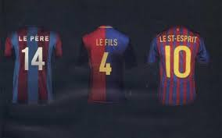
Getal drie

Slide 11
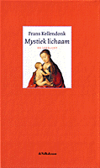
Mystiek lichaam

Slide 12
Voorbeelden van klassieke motieven
Aeneas- zoon die vader op zijn rug neemt. ( WFH- Nooit meer slapen)
Troje –( WFH Homme’s hoest ; H. Mulisch – Het stenen bruidsbed)
Oedipus- Zoon die vader vermoordt/ haat en moeder liefheeft. (Jan Wolkers- Terug naar Oegstgeest)
De Styx- Hades De doodsrivier die leidt naar de onderwereld. ( S. Vestdijk – Ivoren wachters)
Orpheus en Euridice- (H.Mulisch -Twee vrouwen, )

Slide 13
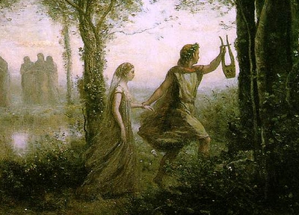
Orpheus en Euridice en de lier

Slide 14
Styx, Hades, Charon

Slide 15
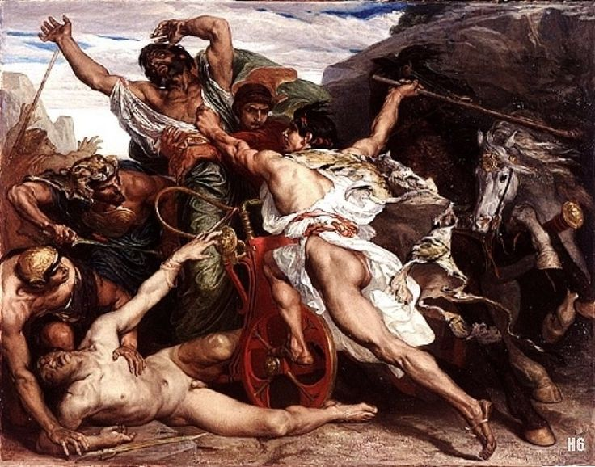
Oedipus- Vadermoord

Slide 16
Motieven uit bekende literaire werken
Faust – Goethe Man verkoopt zijn ziel aan de duivel voor kennis. ( Stefan Brijs- De engelenmaker, Peter Buwalda-Bonita Avenue)
Madeleines – Marcel Proust. Door geuren worden oude herinneringen opgeroepen – Vestdijk – Anton Wachtercyclus (de ijdele geur van koolzaad) .
Tristan en Isolde ( De onmogelijke liefde -Leon de Winter- Zoeken naar Eileen W.)

Slide 17
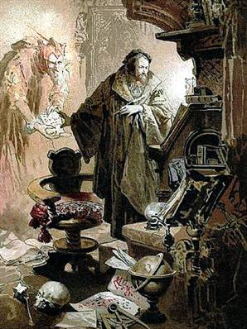
Faust

Slide 18
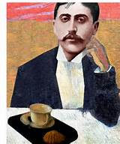
Proust

Slide 19
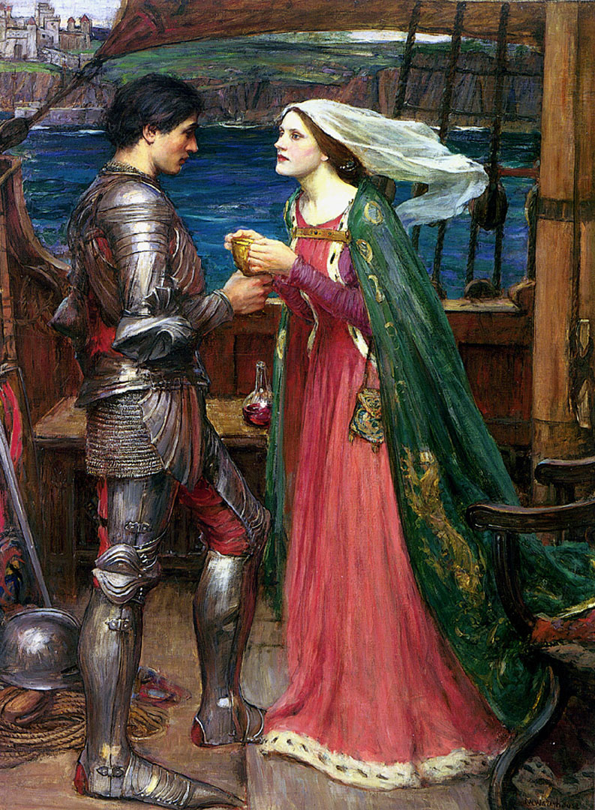
Tristan en Isolde

Slide 20
Abstracte motieven
Een abstract motief geeft de waarde of onwaarde aan die door het concrete motief wordt geïllustreerd. Vaak moet het door de lezer worden geformuleerd. Het wordt ook thema genoemd.
Vergeten- J.Bernlef- Hersenschimmen
Chaos van de wereld –W.F. Hermans – div., bijv. Het behouden huis
Zinloosheid van de oorlog (H.Mulisch- Het stenen bruidsbed)
Isolement van de mens ( H. Claus- De Metsiers)

Slide 21
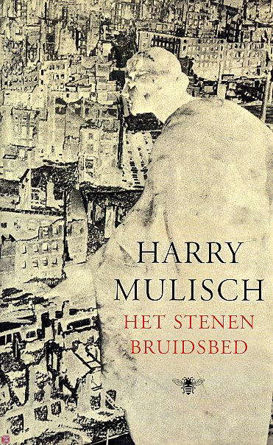
Zinloosheid van de oorlog

Slide 22
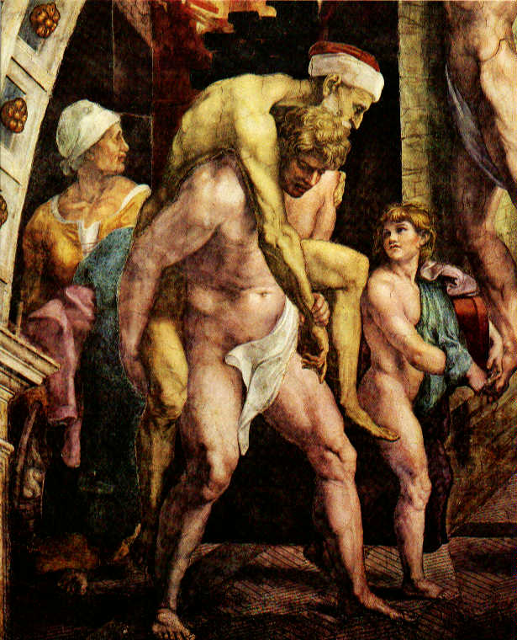
Sluitmotief
Het thema of de grondgedachte van een verhaal wordt dan het sluitmotief genoemd. Het brengt de belangrijkste abstracte motieven bij elkaar.
In Nooit meer slapen van Hermans komt door het Aeneasmotief, het motief van invaliditeit/blind zijn, en het fotografiemotief de lezer tot het inzicht dat een mens zijn doel niet kan bereiken.

